Slide 1
类（一）
讲师：李德山

Slide 2
类的声明01
代码编写
定义一个Car类，拥有2个属性：轮子数、时速，1个行为：跑
类名\属性的命名规则：标示符的规则
类名的命名规范：有意义、驼峰标识、首字母大写
#import <Foundation/Foundation.h>
// 类的声明
@interface Car : NSObject
{
@public
int wheels; // 多少个轮子
int speed; // 时速
}
- (void)run; // 跑的行为
@end

Slide 3
类的声明02
成员变量
@interface的大括号{}中声明的变量：wheels、speed
@interface的大括号和函数的大括号是不一样的
默认会初始化为0
@public
@public可以让Car对象的wheels和speed属性被外界访问
NSObject
加上:NSObject的目的是让Car类具备创建对象的能力

Slide 4
类的实现
// 类的实现
@implementation Car
- (void) run
{
NSLog(@"%i个轮子，%i时速的车子跑起来了", wheels, speed);
}
@end

Slide 5
创建对象01
代码编写
// 主函数
int main()
{
// 创建车子对象
Car *c = [Car new];
c->wheels = 3;
c->speed = 300;
[c run];
return 0;
}

Slide 6
创建对象02
main函数的代码分析、内存分析（对象在内存中有成员）
[Car new]每次都会创建出新的对象，并且返回对象的地址，那么就应该用一个指针变量保存对象的地址
Car *c = [Car new];
用一个指针变量c指向内存中的Car对象
设置车子对象的属性
跟用指向结构体的指针访问结构体属性一样，用->
c->wheels = 3;
c->speed = 300;

Slide 7
创建多个Car对象
分别只设置wheels、speed属性
Car *c1 = [Car new];
c1->wheels = 4;
Car *c2 = [Car new];
c2->speed = 250;
[c1 run];
1个赋值给另一个，然后修改属性
Car *c1 = [Car new];
c1->wheels = 4;
c1->speed = 250;
Car *c2 = c1;
c2->wheels = 3;
[c1 run];

Slide 8
面向对象封装的好处
更加接近人类的思考方式
只需要关注对象，不需要关注步骤

Slide 9
对象与函数参数
对象成员变量作为函数参数
指向对象的指针作为函数参数
修改指向指向对象的成员
修改指针的指向（指向某对象的指针即指针的指针）

Slide 10
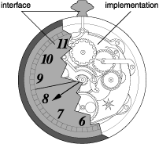
@interface和@implementation的分工
@interface就好像暴露在外面的时钟表面
@implementation就好像隐藏在时钟内部的构造实现

Slide 11
声明和定义多个类

Slide 12
常见错误
只有类的声明，没有类的实现
漏了@end
@interface和@implementation嵌套
两个类的声明嵌套
成员变量没有写在括号里面
方法的声明写在了大括号里面

Slide 13
语法细节
成员变量不能在{}中进行初始化、不能被直接拿出去访问
方法不能当做函数一样调用
成员变量\方法不能用static等关键字修饰，别跟C语言混在一起（暂时忽略）
类的实现可用写在main函数的后面，主要在声明后面就行了

Slide 14
OC方法和函数的区别
OC方法只能声明在@interface和@end之间，只能实现在@implementation和@end之间。也就是说OC方法不能独立于类存在
C函数不属于类，跟类没有联系，C函数只归定义函数的文件所有
低级错误：方法有声明，但是实现的时候写成了函数

Slide 15
OC的方法注意
方法只有声明，没有实现（经典错误）
方法没有声明，只有实现（编译器警告，但是能调用，OC的弱语法）
编译的时候：访问没有的成员变量直接报错，访问没有的方法，只是警告

Slide 16
@implementation01
没有@interface，只有@implementation，也是能成功定义一个类的
@implementation Car : NSObject
{
@public
int wheels; // 多少个轮子
int speed; // 时速
}
- (void) run
{
NSLog(@"%i个轮子，%i时速的车子跑起来了", wheels, speed);
}
@end

Slide 17
@implementation02
@implementation中不能声明和@interface一样的成员变量

Slide 18
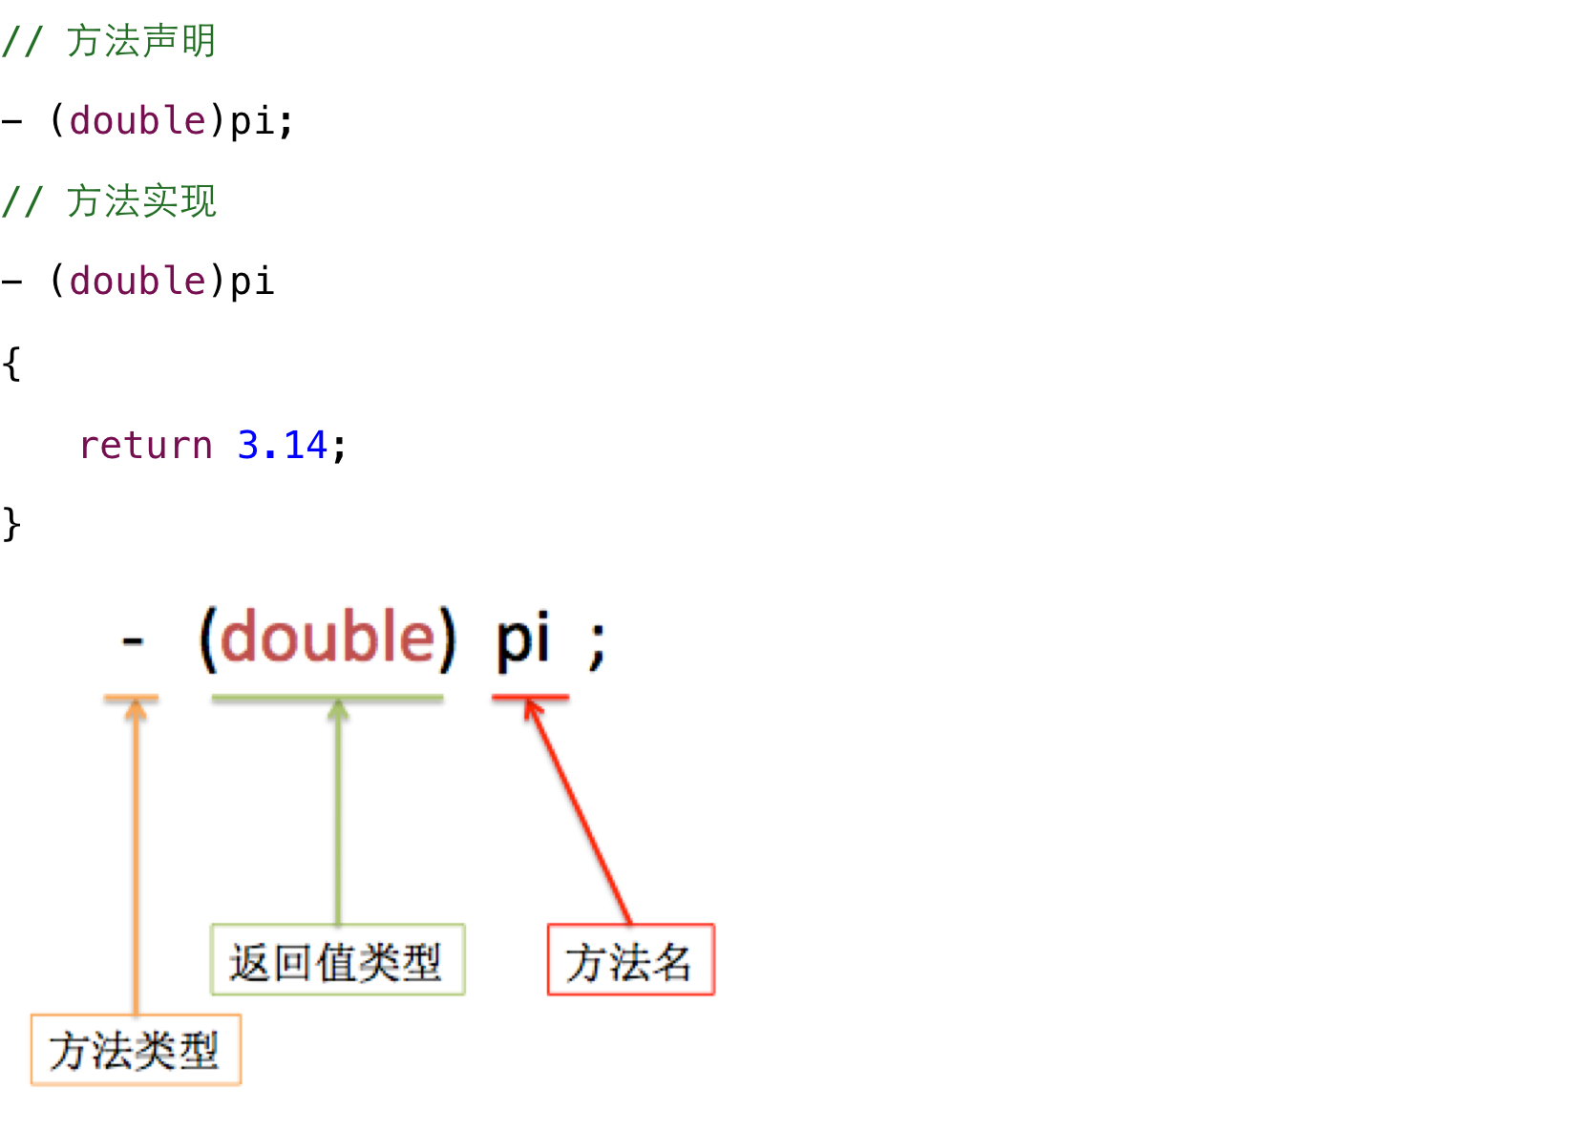
不带参数的方法01
设计一个返回PI的方法

Slide 19
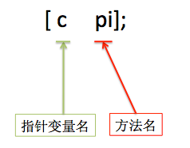
不带参数的方法02
方法调用

Slide 20
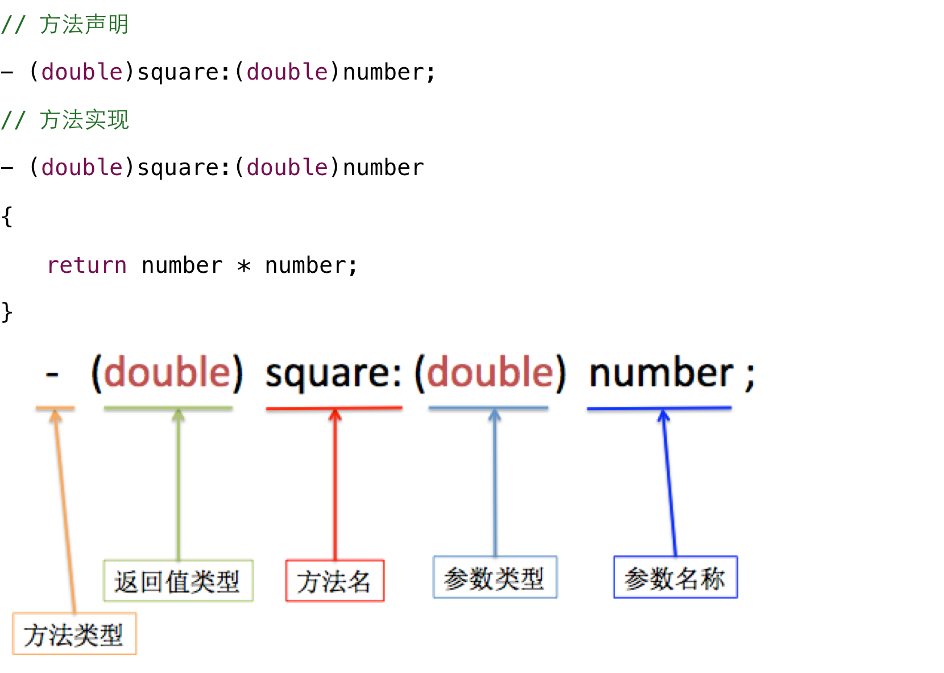
带一个参数的方法01
设计一个计算平方的方法

Slide 21
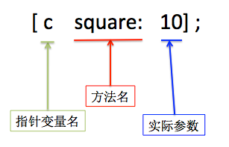
带一个参数的方法02
方法调用

Slide 22
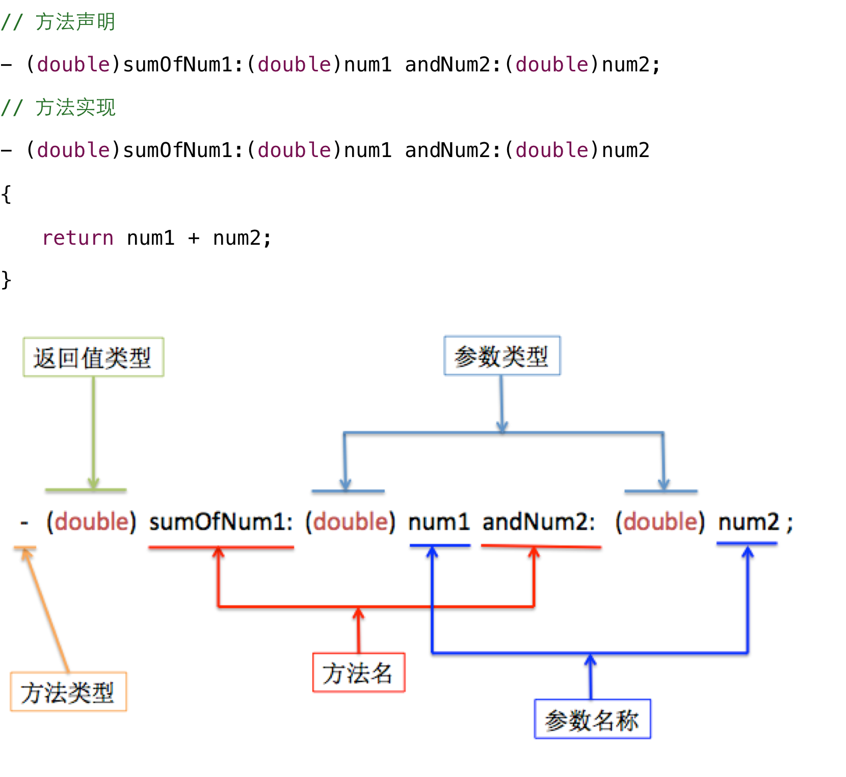
带多个参数的方法01
设计一个计算和的方法

Slide 23
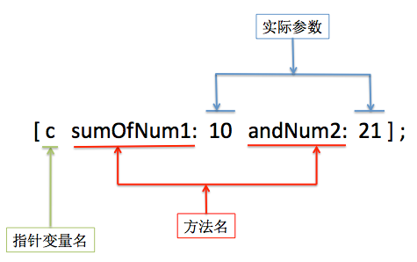
带多个参数的方法02
方法调用

Slide 24
方法名注意
冒号也是方法名的一部分
同一个类中不允许两个对象方法同名

Slide 25
习题
给Car类设计一个方法，用来和其他车比较车速，如果本车速度快，就返回1，如果本车速度慢，就返回-1，速度相同就返回0

Slide 26
属性访问
[Car new]->speed = 200;
方法调用
[ [Car new] run];

Slide 27
Q & A
Thanks!

Slide 28
Q & A
Thanks!

